Slide 1
XXX Implementación ISO 27001:2013
Presentación a la compañía

Slide 2
Qué es ISO 27001
ISO/IEC 27001 es un estándar para la seguridad de la información (Information technology - Security techniques - Information security management systems - Requirements) aprobado y publicado como estándar internacional en octubre de 2005 por International Organization for Standardization y por la comisión International Electrotechnical Commission
Describe cómo gestionar la seguridad de la información en una empresa
Puede ser implementada en cualquier tipo de organización, con o sin fines de lucro, privada o pública, pequeña o grande. Está redactada por los mejores especialistas del mundo en el tema y proporciona una metodología para implementar la gestión de la seguridad de la información en una organización
Se ha convertido en la principal norma a nivel mundial para la seguridad de la información

Slide 3
Por qué
Identificar, calificar y hacer un tratamiento adecuado de los riesgos
Implementación de un equipo de seguridad proactivo
Mitigar lo máximo posible cualquier incidente de seguridad
Proteger la empresa y la información que posee
Dar cumplimiento a la normatividad y legislación vigente
Fomentar la cultura organizacional, la capacitación y toma de conciencia en seguridad informática

Slide 4
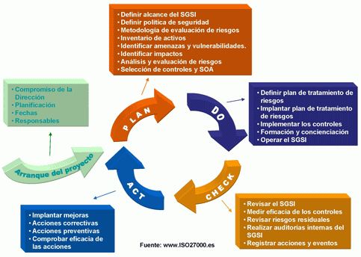
Cómo se ha realizado

Slide 5
Los dominios ISO
ISO 27001:2013
“Es la norma principal de requisitos de un Sistema de Gestión de Seguridad de la Información. Los SGSIs deberán ser certificados por auditores externos a las organizaciones. En su Anexo A, contempla una lista con los objetivos de control y controles que desarrolla la ISO 27002”
ISO 27002:2013
“Guía de buenas prácticas que describe los objetivos de control y controles recomendables en cuanto a seguridad de la información con 11 dominios, 39 objetivos de control y 133 controles.”

Slide 6
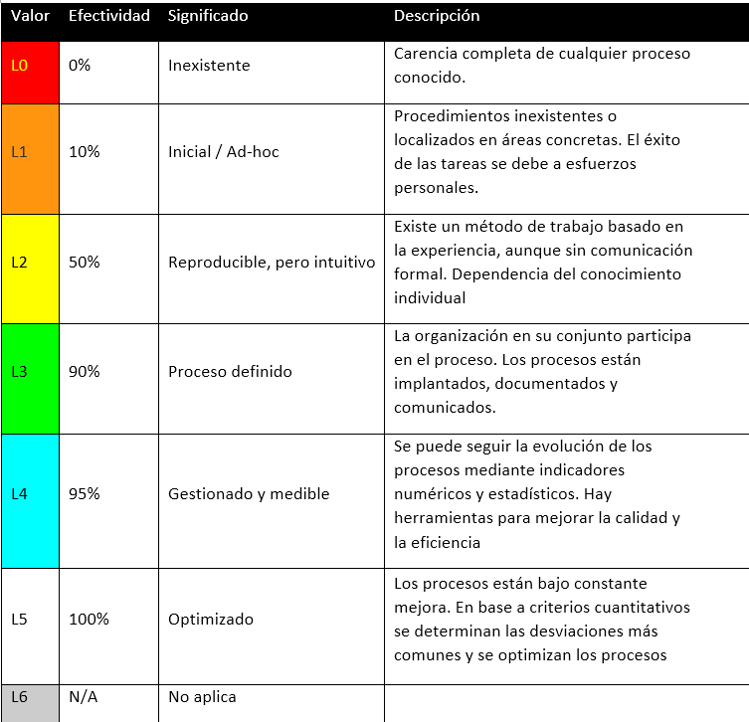
Donde estábamos? : Indicadores

Slide 7
Análisis diferencial 27001:2013
 | Dominio | % de conformidad | # NC mayores | # NC menores | # NC OK
4 | Contexto de la organización | 5% | 5 | 0 | 0
5 | Liderazgo | 1% | 14 | 0 | 0
6 | Planificación | 0% | 31 | 0 | 0
7 | Soporte | 10% | 14 | 3 | 0
8 | Funcionamiento | 0% | 3 | 0 | 0
9 | Evaluación de Rendimiento | 5% | 23 | 0 | 0
10 | Proceso de mejora | 0% | 11 | 0 | 0

Slide 8
Análisis diferencial 270002:2013

Slide 9
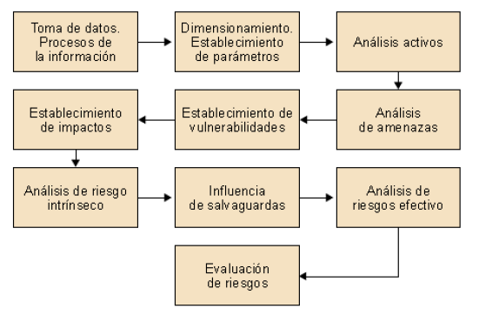
Análisis de riesgo

Slide 10
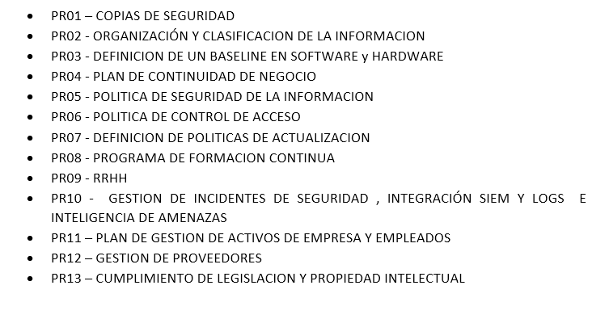
Que vamos a hacer para mejorarlo
Propuesta de 13 proyectos para mejorar la seguridad de la organización

Slide 11
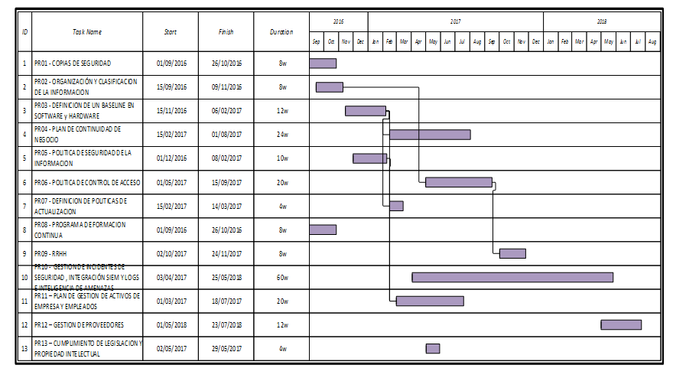
Desglose temporal de proyectos
Duración total de 24 meses, dando comienzo en Sept 2016

Slide 12
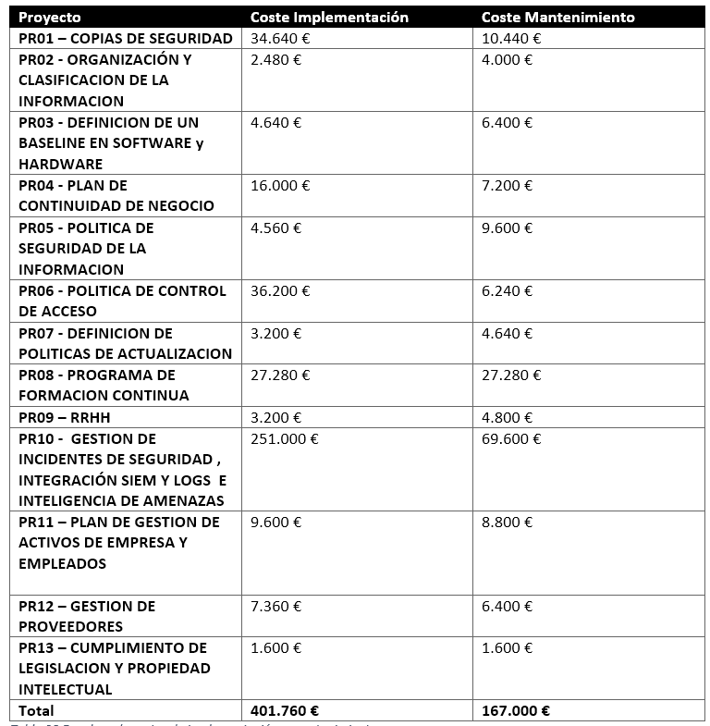
Desglose económico de proyectos

Slide 13
Que se ha logrado: Hitos
Definición de roles y responsabilidades
Definición de un sistema de gestión documental común
Definición de política de seguridad
Definición de proceso de auditorias internas
Gestión de indicadores
Definición de proceso de revisión por dirección
Definición del proceso y realización de análisis de riesgos
Identificación de activos y amenazas
Calculo del impacto potencial y del riesgo para cada activo
Propuesta de proyectos
Ejecución de proyectos
Auditoría de cumplimiento

Slide 14
Documentación desarrollada
Política de clasificación de la información.
Política de control de acceso.
Política de uso adecuado de los recursos de la empresa.
Política de acceso remoto o teletrabajo.
Política de comunicación de información.
Política de gestión de activos
Política de gestión de la continuidad
Política de gestión de incidentes
Política de cifrado
Política en seguridad operativa
Política de Recursos Humanos
Política de seguridad física y ambiental.
Política de adquisición, desarrollo y mantenimiento de los sistemas
Política de relación con los suministradores

Slide 15
Antes vs Ahora

